Slide 1
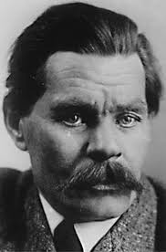
Литература
7
класс
Тема:
Максим Горький

Slide 2
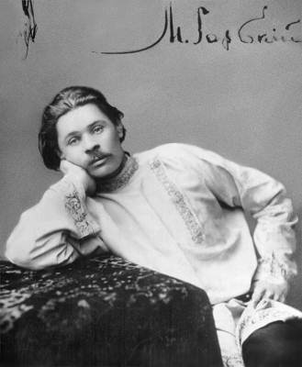
История человеческого труда и творчества гораздо интереснее и значительнее истории человека, — человек умирает,
не прожив и сотни лет, а дело его живет века.
Максим Горький

Slide 3
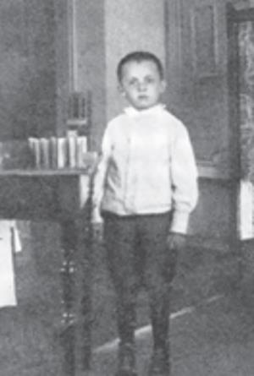
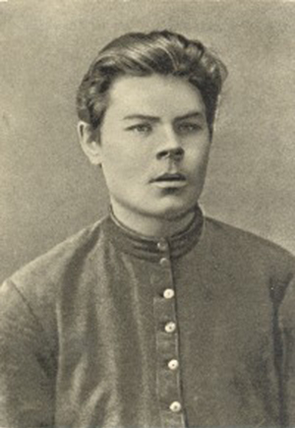
ДЕТСТВО
Настоящее имя – Алексей Пешков.
Родился 16 марта 1868 г. в Нижнем Новгороде
  в семье Максима Пешкова,
столяра-краснодеревщика,
и мещанки Варвары Кашириной.
Отец будущего писателя умер
в Астрахани в 1871 г.
Мать вынуждена была вернуться в дом
отца, Василия Каширина, где М.Горький и
провёл детские годы.

Slide 4
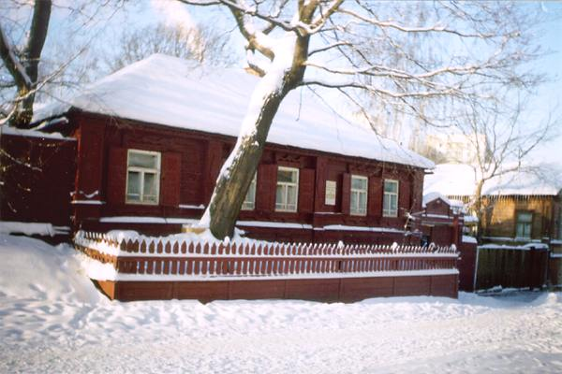
ДЕТСТВО
Детство было довольно безрадостным, так как дед, Василий Каширин, был очень религиозен, до жестокости деспотичен и болезненно скуп. Вскоре мать умерла от чахотки. С 9 лет Максим Горький вынужден был идти «в люди»; работал «мальчиком» при магазине, буфетным посудником на пароходе, учеником в иконописной мастерской, пекарем.

Slide 5
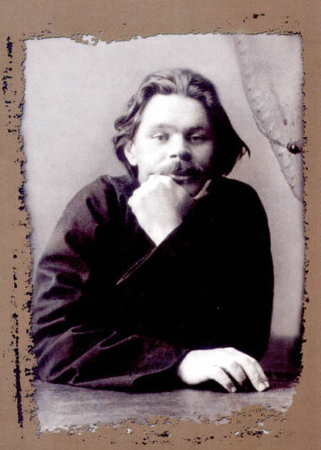
ДЕТСТВО
Дед обучал мальчика по церковным книгам, бабушка Акулина Ивановна приобщила внука к народным песням и сказкам. Ранние лишения преподали хорошее знание жизни и внушили мечты о переустройстве мира.
Долго скитаясь, наконец Максим Горький становится поваренком на пароходе, ходившем по Волге.

Slide 6
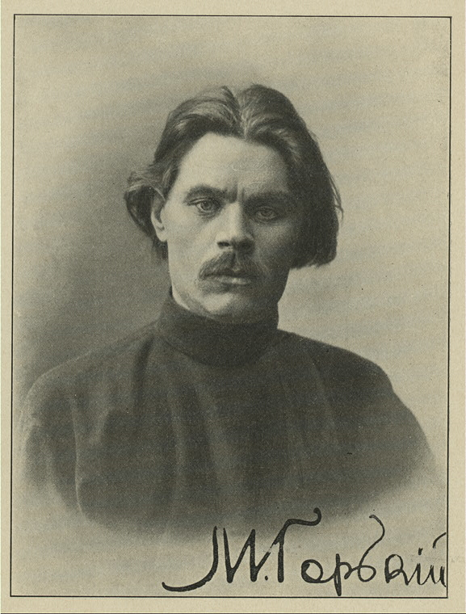
ПОВАР ПАРОХОДА
Много лет спустя уже известный писатель Максим Горький вспоминает повара парохода «Добрый» М.А.Смурого. Благодаря повару, который был малограмотен, но при этом собирал книги, юный М.Горький знакомится с самыми разными произведениями мировой литературы.

Slide 7
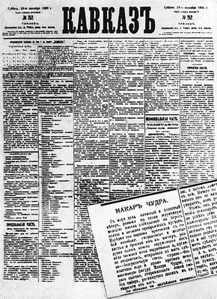
ТВОРЧЕСКИЙ ПУТЬ
Максим Горький начинал как провинциальный газетчик (печатался под именем Иегудиил Хламида). Письма и документы подписывал настоящей фамилией — А.Пешков.
Обозначения «А.М.Горький» и «Алексей Максимович Горький» появились в 1892 г. в тифлисской газете «Кавказ», где был напечатан первый рассказ «Макар Чудра».

Slide 8
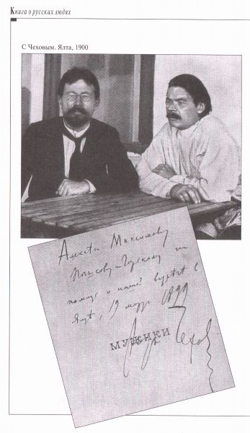
ТВОРЧЕСКИЙ ПУТЬ
В 1895 г., благодаря помощи В.Г.Короленко, опубликовался в популярнейшем журнале «Русское богатство» (рассказ «Челкаш»). В 1898 г. в Петербурге вышла книга «Очерки и рассказы», имевшая сенсационный успех. В 1899 г. появились поэма в прозе «Двадцать шесть и одна» и первая большая повесть «Фома Гордеев». Слава М.Горького росла с невероятной быстротой и вскоре сравнялась с популярностью А.П.Чехова и Л.Н.Толстого.

Slide 9
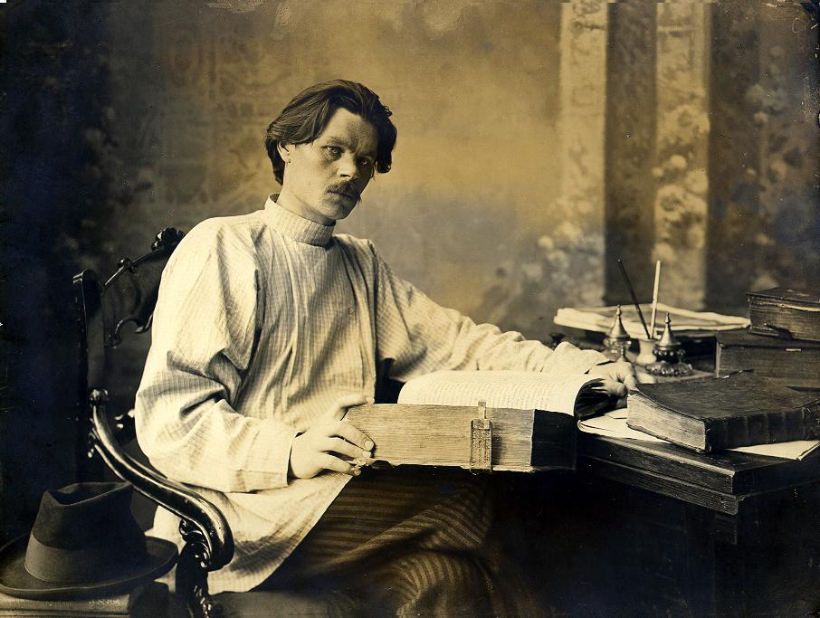
ТВОРЧЕСКИЙ ПУТЬ
Вершина раннего творчества, пьеса «На дне», в огромной степени обязана своей славой постановке К.С.Станиславского в Московском художественном театре (1902 г.; играли К.С.Станиславский, В.И.Качалов, И.М.Москвин, О.Л.Книппер-Чехова и др.)

Slide 10
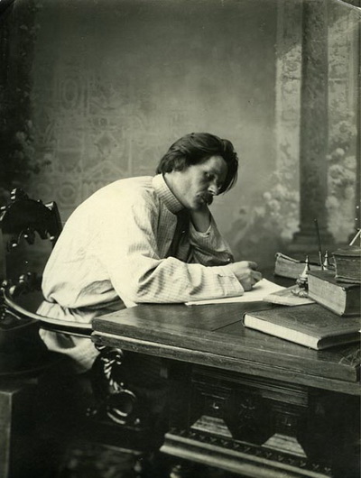
ТВОРЧЕСКИЙ ПУТЬ
1906 г. – отъезд в Италию, на Капри, где жил до 1913 г., там была написана повесть "Исповедь" и цикл "Сказки об Италии".
1913 г. – М.Горький возвращается в Россию. В этом же году пишет «Детство».
1914 г.– написана повесть «В людях».
В 1915 г. основал журнал "Летопись", руководил литературным отделом журнала.

Slide 11
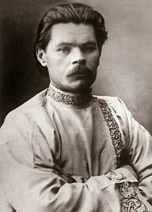
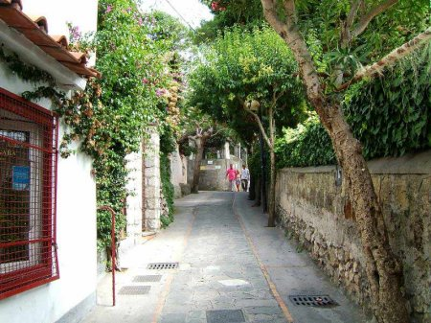


Улица им. Максима Горького в городе Капри

Slide 12
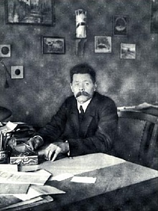
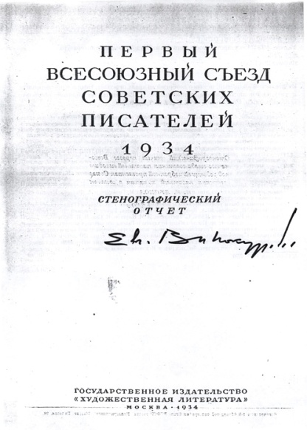
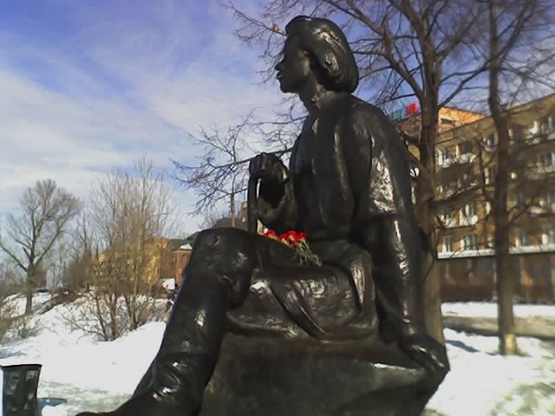
1934 г.– Максим Горький выступает в качестве организатора и председателя I Всесоюзного съезда советских писателей.
18 июня 1936 года – Максим Горький умирает в Горках. Похоронен в Москве.

Slide 13
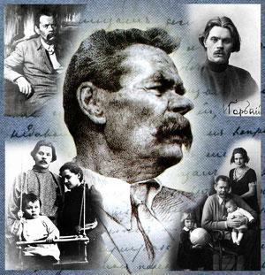
ПОВЕСТЬ «ДЕТСТВО»
Максим Горький
Грубость и невежество провинциального быта отравили его душу, но и - парадоксальным образом - породили веру в Человека и его потенциальные возможности.
Этой верой наполнены все его произведения.

Slide 14



АВТОБИОГРАФИЧЕСКАЯ ТРИЛОГИЯ
1913 год - «Детство»
1914 год - «В людях»
1925 год - «Мои университеты»
Повесть «Детство» - история детской души, жадно и взволнованно постигающей жизнь.

Slide 15
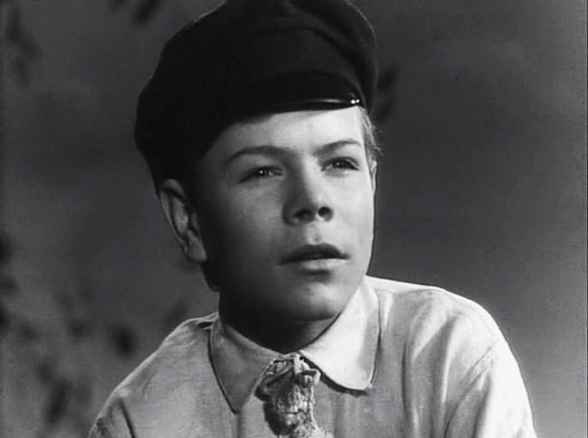
ЖАНР ПРОИЗВЕДЕНИЯ
Произведение написано в жанре автобиографической повести, в которой автор по-иному переосмыслил и изобразил многие эпизоды из своего детства.
Глазами главного героя – мальчика Алексея Каширина – читатель видит окружающий героя суровый, очень жестокий мир, который, тем не менее, неразрывно связан со сказками, которые Алексею рассказывала бабушка.

Slide 16
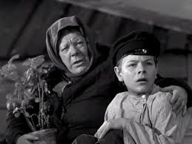
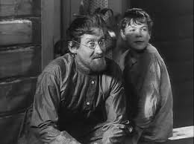
ТЕМА
М.Горький в своей повести раскрыл многие «вечные» темы: отношения отцов и детей, развития личности ребенка, становления человека в социуме и поиск своего места в мире.

Slide 17
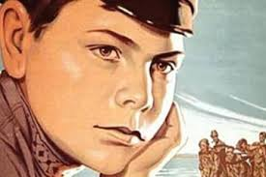
ИСТОРИЯ СОЗДАНИЯ
Максим Горький принял решение о написании повести, которая бы открыла миру историю его жизни и его чувства, и при этом обнажала бы истинный образ жизни простого народа, в конце 19 века, когда он еще только начинал свою карьеру писателя. Но работать конкретно над ней он начал уже в новом столетии, за 5 лет до революции 1917 года.

Slide 18
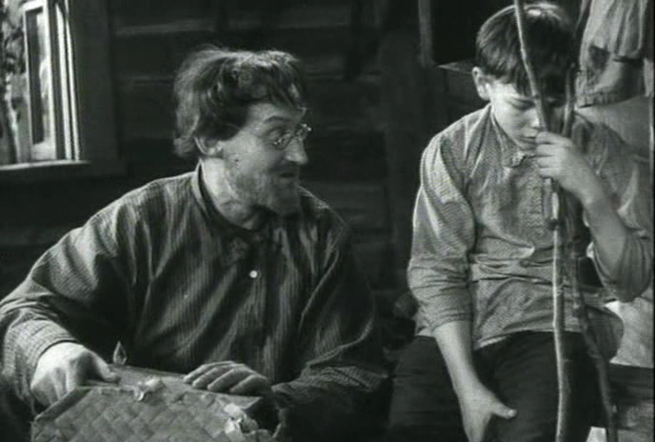
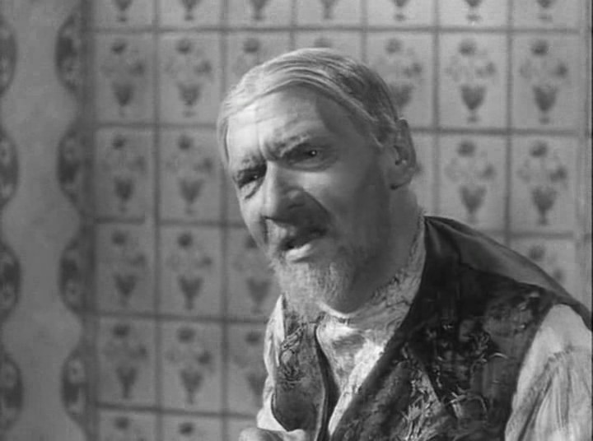
ЖАНР
Повесть «Детство» является произведением реалистического направления – автор максимально правдиво описывает царившую тогда атмосферу, а прообразами персонажей были реальные люди.

Slide 19
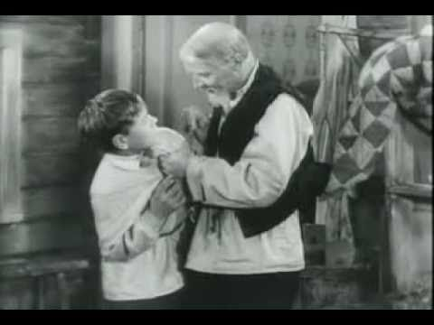
КОМПОЗИЦИЯ
Композиция произведения типична для его жанра – она линейна и в ней нет ничего необычного. Сюжет образован ровно поставленными моментами из жизни главного героя в хронологической последовательности. Ведется рассказ от лица писателя, чтобы заострить внимание читателя на том, что все в произведении писатель пережил лично, а не выдумал.

Slide 20
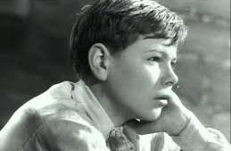
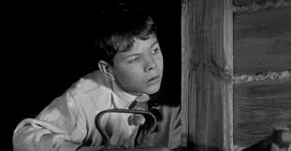
СЮЖЕТ
Сюжет набирает обороты с эпизода, когда мать писателя, тогда еще маленького мальчика Алеши Пешкова, везла его в Нижний Новгород к своим родителям. Женщина овдовела и нуждалась в поддержке, поэтому поехала вместе с ребенком к своим родным.

Slide 21
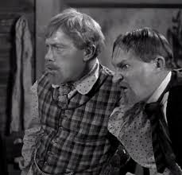
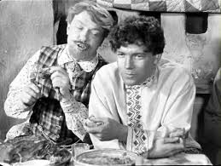
ГЛАВНЫЕ ГЕРОИ
В повести имеется несколько центральных героев, это сам рассказчик, мальчик Алеша Пешков, его дед Каширин Василий Васильевич, бабушка Акулина Ивановна Каширина, мать рассказчика Варвара Васильевна Саватеева,
дядья, сирота подмастерье
Иван Цыганок.

Slide 22
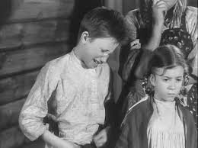
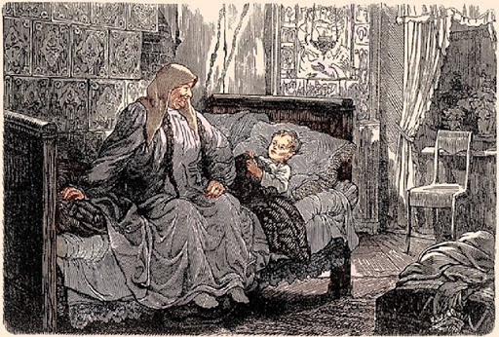
ТЕМА
Тема детства в повести освещена подробно и детально – мальчик не живет, а выживает в жестокости и бедности, преодолевая тяжелые преграды на своем пути. Писатель таким образом дает нам понять, что не у его одного детства не было – его не было у миллионов детей, которые выживали так же.

Slide 23
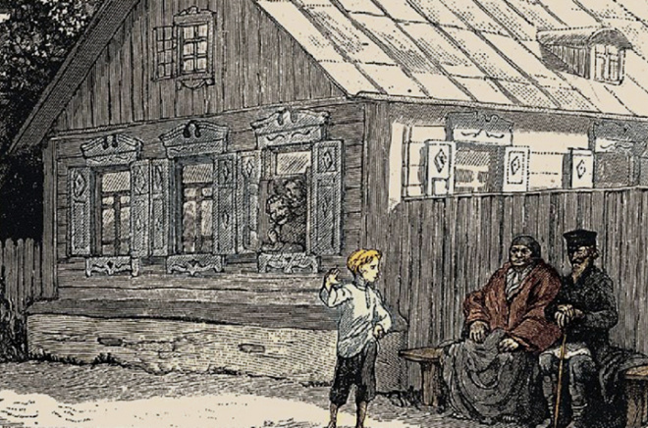
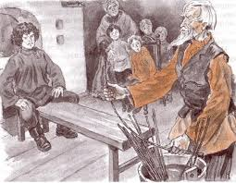
ТЕМА
Тема семьи. В повести семья мальчика показана как образец неблагополучия. Члены семьи регулярно скандалят между собой и не понимают друг друга, не помогают остальным членам семьи, если не видят в этом выгоды.

Slide 24
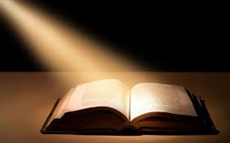
КНИГИ
В повести поднимается и тема роли книг и знаний в жизни человека.
Алексей очень тянется к знаниям, он хочет узнать правду, разобраться во всем, анализировать. Знания помогают Алексею находит выход из самых сложных ситуаций.

Slide 25
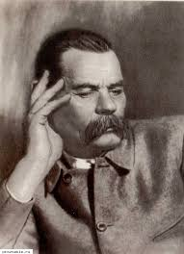

ЧЕМУ УЧИТ ПОВЕСТЬ
Произведение учит читателей как нужно и как нельзя жить – писатель отрицательно относится к таким порокам, как скупость и воровство, и раскрывает нам, насколько низко способен пасть человек под влиянием этих пороков. Так, он показал,
что под влиянием зацикленности
на деньгах семья Кашириных
являлась стаей.

Slide 26
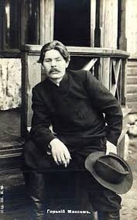


  Впрочем, эта повесть говорит о том, что в любом, самом беспросветном и темном мире есть лучи света – среди озлобленного и жестокого народа встречаются люди заботливые и добрые.

Slide 27
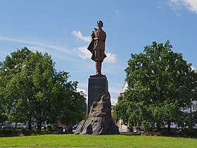
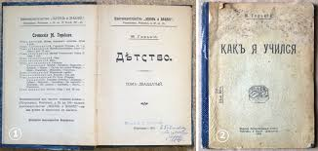
Повесть многократно переиздавалась и экранизировалась, и на сегодняшний день, даже спустя век после своего рождения, считается
классикой русской литературы.

Slide 28
Задание для самостоятельной работы
Прочитать повесть М.Горького «Детство» в учебнике.
Почему сцена ссоры и драки между дядьями вызывает у Алеши жуткое изумление?

